Slide 1


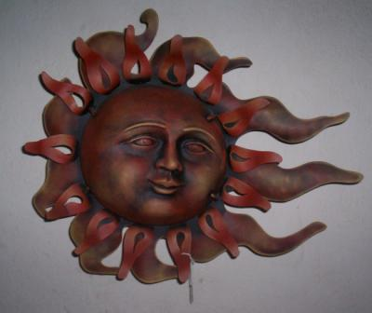
UNIVERSIDAD AUTÓNOMA DEL
ESTADO DE MÉXICO
Facultad de Ciencias Agrícolas
UNIDAD DE APRENDIZAJE
AGROMETEOROLOGIA CUANTITATIVA
UNIDAD DE COMPETENCIA II
COMPONENTES ENERGÉTICOS:
RADIACION SOLAR
CARRERA DE INGENIERO AGRONOMO FITOTECNISTA
DR. ANTONIO LAGUNA CERDA
SEPTIEMBRE DEL 2015

Slide 2
PRESENTACION
La eficacia de la producción agropecuaria depende principalmente de la actividad interactiva del hombre, la atmosfera, el suelo y los cultivos.
El conocimiento y estudio del clima es una factor clave, ya que contribuye a posibilitar el mejor aprovechamiento de los recursos en forma sustentable brindados por la Naturaleza.
Tanto el desarrollo de la actividad agropecuaria moderna como la tradicional requieren, decisiones basadas sobre la mejor información climática que sea posible.
De allí la importancia en la formación del Ingeniero Agrónomo quien debe contar con una solida formación meteorologica y climática que le ayude a entender la importancia que este tiene en los diferentes aspectos de la producción que van desde la zonificación, elección de cultivos, medidas para aprovechar al máximo el factor clima, prevención de siniestros meteorologicos, etc.

Slide 3
INSTRUCIONES PARA EL USO DE ESTA PRESENTACIÓN
El tema que se aborda en esta presentación corresponde a la unidad de aprendizaje II, que aborda dentro de los componentes energéticos del sistema climático el estudio y análisis de la radiación solar que en forma normal se da en el primer semestre, donde se apoyara la discusión de los siguientes temas:
Caracteristicas y naturaleza de la radiación solar
Radiación solar directa y difusa
Balance de la radiacion solar
Leyes físicas que aplican a la radiación solar
Actinometria y equipo para la medición de la radiación solar
Factores que afectan la cantidad y distribución de radiación solar
Efecto de la radiación solar en la fisiología de las plantas
Este material se puede dar en tres sesiones, apoyado con los conocimientos previos y con la bibliografía del curso.
Se espera que la presentación de conceptos e información sobre estos temas promueva su discusión y refuerce estos conocimientos entre los discentes.

Slide 4
OBJETIVOS DE LA UNIDAD DE APRENDIZAJE
Explicar las condiciones meteorológicas, climáticas e hidrológicas y contrastar su interrelación en los procesos de la producción agrícola y en el acondicionamiento de los productos agroindustriales.
Examinar los elementos y factores del tiempo y el clima a través de los datos que se obtienen en las estaciones meteorológicas e inferir su relación con el crecimiento y desarrollo de los cultivos agrícolas.
Comparar la dispersión espacio-temporal de las variables agroclimáticas y determinar su influencia en el crecimiento, desarrollo y producción de los cultivos.

Slide 5
CONTENIDO DE LA PRESENTACIÓN
TEMA | No. DIAPOSITIVA
DEFINICIONES Y CARACTERISTICAS DE LA RADIACION SOLAR | 6
ESPECTRO ELECTROMAGNÉTICO | 9
LA NATURALEZA DE LA LUZ | 13
RADIACION RADIACIÓN SOLAR | 17
RADICION TERRESTRE | 21
BALANCE DE ENERGIA
LEYES FISICAS RELACIONADAS CON LA RADIACION SOLAR | 28
MEDICION DE LA RADIACION FOLIAR | 33
FACTORES QUE AFECTAN LA CANTIDAD DE RADIACION SOLAR | 45
EFECTOS IMPORTANTES EN LA VIDA VEGETAL | 47
ENERGIA DISPONIBLE PARA LA PLANTA | 58
PREGUNTAS | 61
BIBLIOGRAFÍA | 62

Slide 6
EL SOL
DEFINICIONES Y CARACTERISTICAS DE LA RADIACION SOLAR
El sol es una estrella blanco-
Amarilla, fuente de radiaciones calorificas y de otras formas de energia que influyen en el estado de la atmosfera.
Diametro.- 1 392 000 km; distancia aproximada a la; tierra.- 150 000 000 de km; la temperatura de su nucleo es de 15 000 000° K; densidad.- 10 veces mayor que el mercurio; fuente de energia.- 50% h; h + h = he + energia
vida activa por venir.-
10 000 000 000 de años

Slide 7
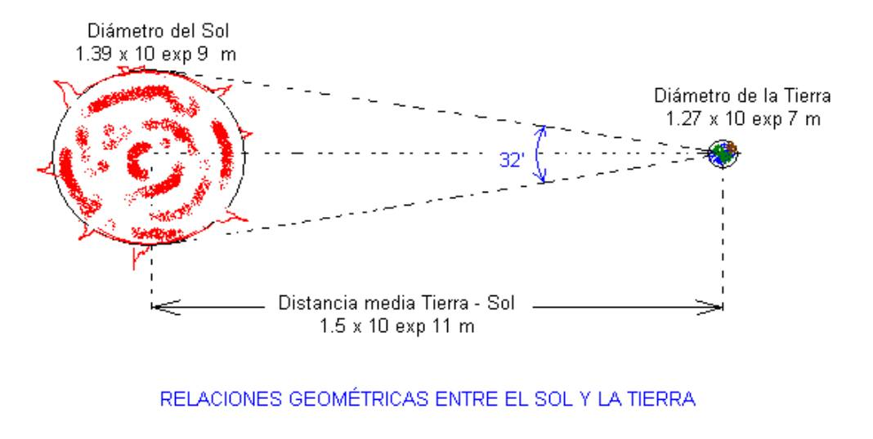
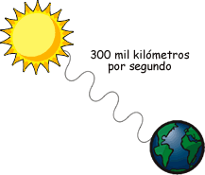
Relaciones Geométricas Tierra-Sol
Distancia Tierra -Sol: 150 millones de kilómetros
Diámetro del Sol: 1.39 millones de kilómetros Diámetro de la Tierra: 12.7 mil kilómetros

Slide 8
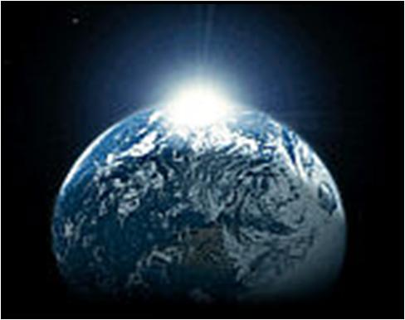
LA CONSTANTE SOLAR
La radiación solar que se recibe en forma perpendicular fuera de la atmósfera terrestre se considera constante (promedio) con un valor para la irradiancia de: G₀ = 1,367 W/m² (2 cal cm⁻²min⁻¹)
Componentes de la radiación solar:
Ultravioleta 4%
Visible 44%
Infrarrojo 52%

Slide 9
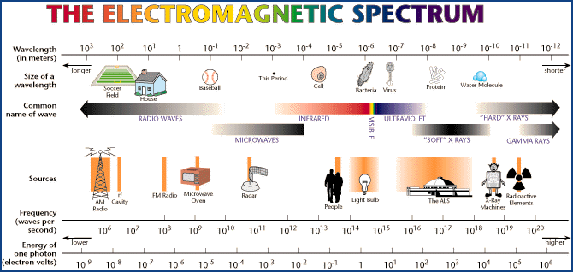
http://www.electro-optical.com/bb_rad/emspect.htm

Slide 10
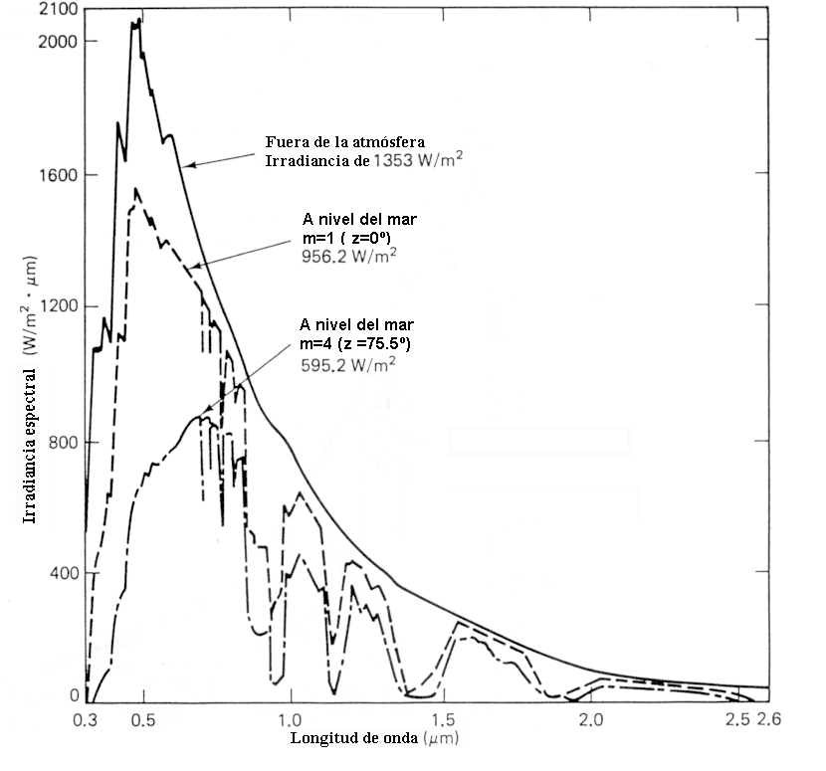
Espectro de la radiación solar
Los procesos de absorción, reflexión y dispersión de la luz solar al atravesar la atmósfera, atenúan la intensidad de la radiación solar.
UV VIS IR

Slide 11
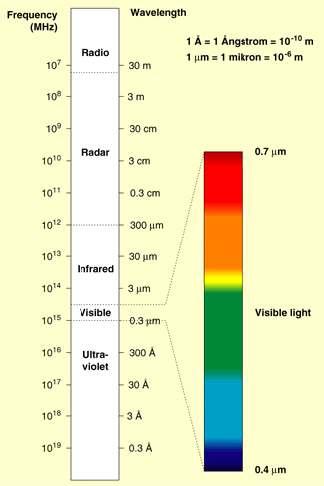
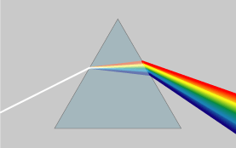
ESPECTRO ELECTROMAGNETICO

Slide 12
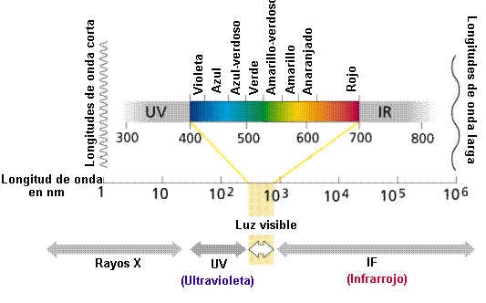
La distribución de los colores en el espectro esta determinado por la longitud de onda de cada uno de ellos. La luz visible es una pequeña parte del espectro electromagnético. Cuanto más larga la longitud de onda de la luz visible tanto más rojo el color. Asimismo las longitudes de onda corta están en la zona violeta del espectro. Las longitudes de onda mas largas que las del rojo se denominan infrarrojas, y aquellas mas cortas que el violeta, ultravioletas.
Modificado de: http://www.whfreeman.com/life/update/.

Slide 13
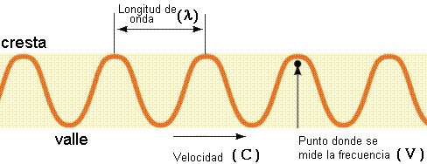
LA NATURALEZA DE LA LUZ
La luz blanca se descompone en diferentes colores (color = longitud de onda) cuando pasa por un prisma. La longitud de onda se define como la distancia de pico a pico (o de valle a valle). La energía es inversamente proporcional a la longitud de onda: longitudes de onda larga tienen menor energía que las cortas.
Modificada de: http://www.whfreeman.com/life/update/.

Slide 14
La luz tiene una naturaleza dual: se comporta como onda y partícula.
Entre las propiedades de la onda luminosa se incluyen la refracción de la onda cuando pasa de un material a otro. La longitud de onda crítica es la mayor longitud de onda (visible o no) que puede causar un efecto fotoeléctrico
El efecto fotoeléctrico demuestra el comportamiento de la luz como partícula. Albert Einstein desarrolló en 1905 la teoría de que la luz estaba compuesta de unas partículas denominadas fotones, cuya energía era inversamente proporcional a la longitud de onda de la luz.
La Luz por lo tanto tiene propiedades explicables tanto por el modelo ondulatorio como por el corpuscular.

Slide 15
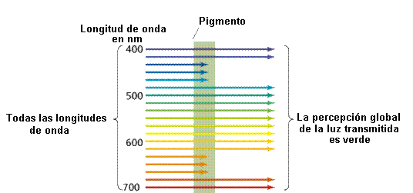
Clorofila y Pigmentos accesorios
Modificada de: http://www.whfreeman.com/life/update/.
Un pigmento es cualquier sustancia que absorba la luz. El color del pigmento esta dado por la longitud de onda no absorbida (y por lo tanto reflejada). Los pigmentos negros absorben todas las longitudes de onda que les llega. Los pigmentos blancos reflejan prácticamente toda la energía que les llega. Los pigmentos tienen un espectro de absorción característico de cada uno de ellos.

Slide 16
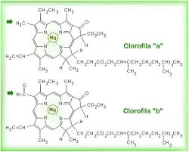
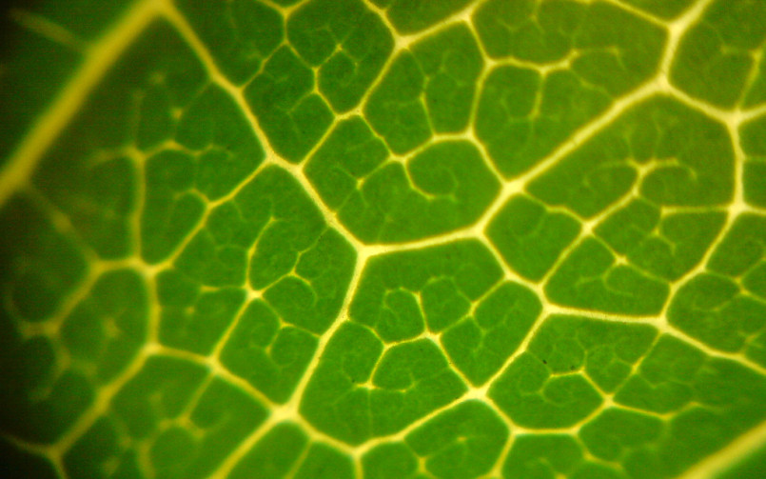
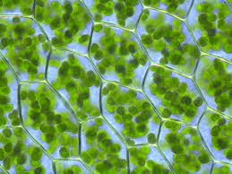
La clorofila, el pigmento verde común a todas las células fotosintéticas, absorbe todas las longitudes de onda del espectro visible, excepto las de la percepción global del verde, detectado por nuestros ojos.

Slide 17
La Radiación solar
puede ser de 2 formas
- Radiación Directa
- Radiación Difusa
Día despejado = 90% R. Directa + 10% R. Difusa
Día nublado = 100% R. Difusa
Radiación Global (Rg) = R. Directa + R. Difusa
Rg diaria : Radiación solar que llega en un día a la superficie terrestre
Depende de :La RE
Latitud
Largo del día
Estación del año

Slide 18
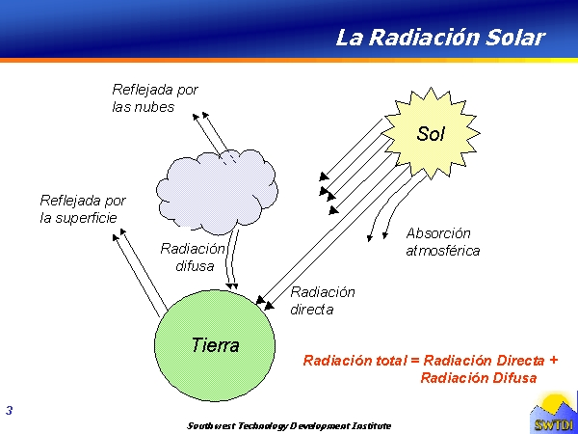
DISTRIBUCION DE LA RADIACION SOLAR
ALBEDO 40%
DEPLECION 17%
INSOLACION 43%

Slide 19
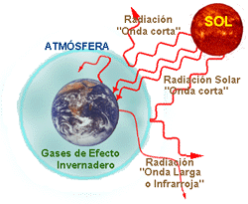
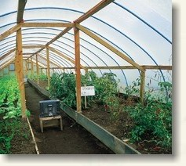
DIATERMANCIA
Diatermancia es la propiedad del aire de no absorber casi la energía calorífica de los rayos solares, sino transmitirla.
RADIACION ENTRANTE
RADIACION SALIENTE O TERRESTRE

Slide 20
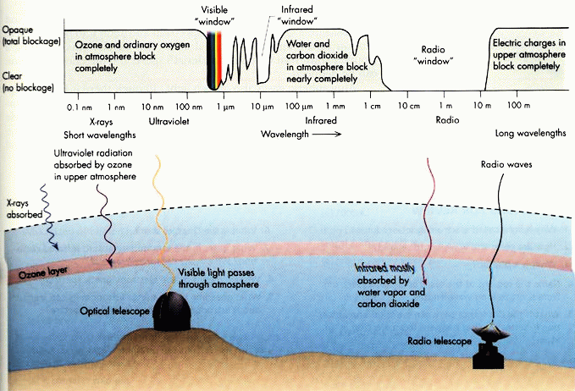

Slide 21
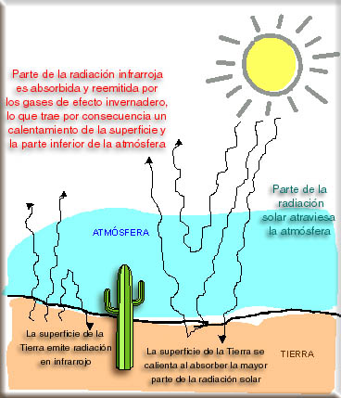
RADIACION TERRESTRE
escape del calor
al espacio por la
ventana infra-roja : 8.5 - 11 μm
el calor se pierde
por absorcion y
radiacion al
subir de una capa
a otra

Slide 22
La Tierra emite una radiación llamada RADIACIÓN TERRESTRE (Rt), ya que tiene una temperatura mayor al cero absoluto (la Rt es de onda larga)
La Rt es absorbida por : -Ozono
-Vapor de agua
-Co2
Ventana Atmosférica: La atmósfera no posee nada para detener la Rt, produciendo mayor enfriamiento
Efecto Invernadero: Trabas para que escape la Rt

Slide 23
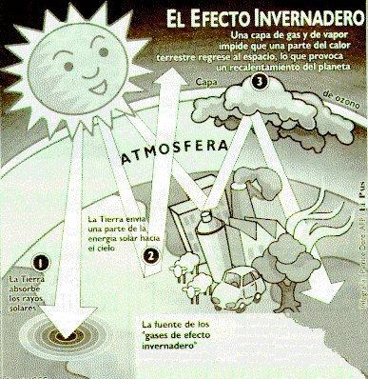
RADIACION TERRESTRE
La atmosfera nos protege de las radiaciones de onda corta reflejando gran parte de ellas al espacio y absorbiendo parte de los rayos ultravioleta en las capas altas. en las capas inferiores, el vapor de agua nos protege del excesivo enfriamiento conservando parte de la radiacion calorifica saliente.
Hay un equilibrio aproximado entre la radiacion entrante
absorbida y la radiacion saliente

Slide 24
La Rt es constante solo varía su intensidad
La T° máximas y mínimas ocurren con la máxima y mínima emisión de Rt
Cuando el sistema esta ganando energía se produce calentamiento del aire y la T° sube (Día) si el sistema pierde energía el aire se enfría y la T° baja (Noche)

Slide 25
BALANCE DE ENERGÍA
RN(Día) = R_{g} (1-α) + R_{atm} - R_{t}(+)
RN(Noche) = R_{atm} - R_{t}(-)
Donde:
R_{g} = Radiación global
α = Albedo (Cantidad de energía o radiación que se refleja, depende del calor del cuerpo, por ello los cuerpos tienen distintos albedos)
R_{atm} : Depende de la nubosidad, humedad del aire
R_{t} : Depende de la superficie, textura.....a

Slide 26
R_{atm} R_{t}
α R_{g}
Q

Slide 27
Si RN es positivo, la energía restante se ocupa en:
  Evaporación (LE), Existen fuentes de
  evaporación
  Calor Sensible (H), No existen fuentes de evaporación
  Fotosíntesis (Fs), Utiliza un 1% de la energía
  Respiracion (Rs)
Calor Latente de Vaporización = 580 cal/gr.
Significa que para evaporar 1 g de agua se necesitan 580 calorías

Slide 28
LEYES FISICAS RELACIONADAS A LA RADIACION SOLAR
  LEY DE PLANCK
“La energía emitida por un cuerpo negro es una funcion de su temperatura y de la longitud de onda en que la radiacion se procesa”
  LEY DE WIEN
“Existe una razon inversamente proporcional entre la temperatura de un cuerpo negro y la longitud de onda del punto de maxima emision de energia”
La radiacion de máxima energia se efectua en una onda cuya longitud es inversamente proporcional a la temperatura del cuerpo
El sol tiene 6000 ºk en su superficie y la maxima intensidad de radiacion se da a una longitud de onda de 0.5 micras
La tierra 288 k en su superficie y la maxima intensidad de radiacion se da a una longitud de onda de 10 micras

Slide 29
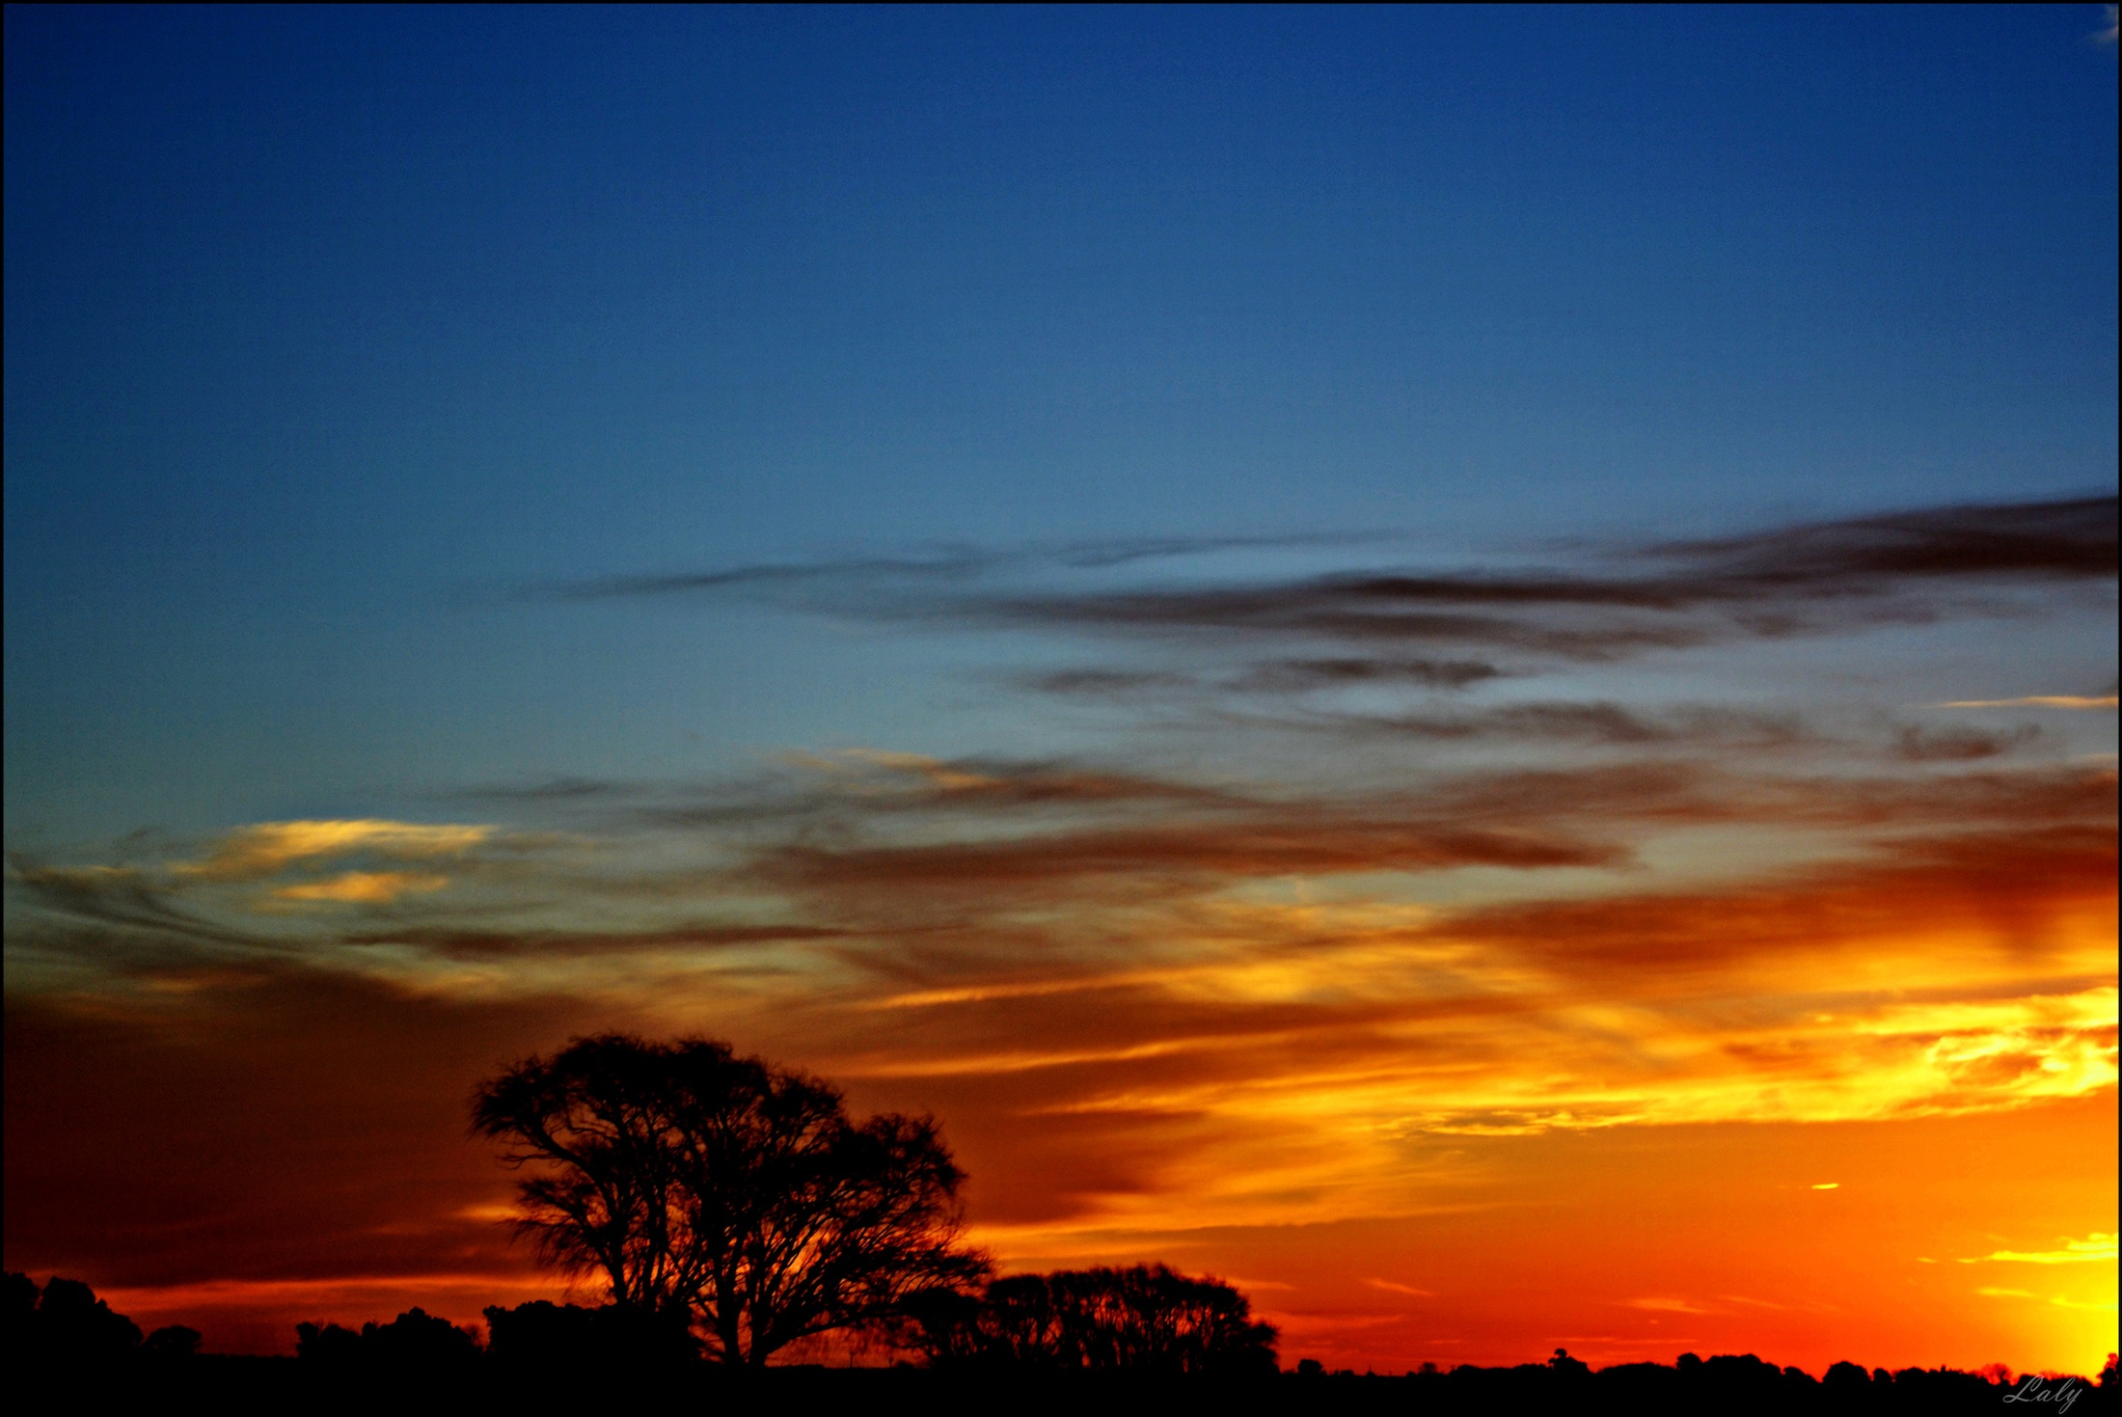
  LEY DE KIRCHHOFF
“La capacidad de absorcion de un material es igual a su poder de emision para una misma longitud de onda a igual temperatura”
  LEY DE BOUGUER
La intensidad calorifica de una radiacion que atravieza un medio transparente decrece en progresion geometrica cuando la masa atravezada crece en progrecion aritmetica”
Ejemplo de la radiacion en los atardeceres o en los polos en relacion al ecuador

Slide 30

  LEY DE STEFAN BOLTZMANN
“La cantidad total de energia emitida por un cuerpo negro en todas sus longitudes de onda es proporcional a la cuarta potencia de su temperatura absoulta”
Re = ε σ (T°K)⁴
donde ε : Emisividad del cuerpo
σ : Constante de Steffan- Boltzman
T ºK: Temperatura absoluta superficial del cuerpo
273 + ºC
Wm⁻² s⁻¹

Slide 31
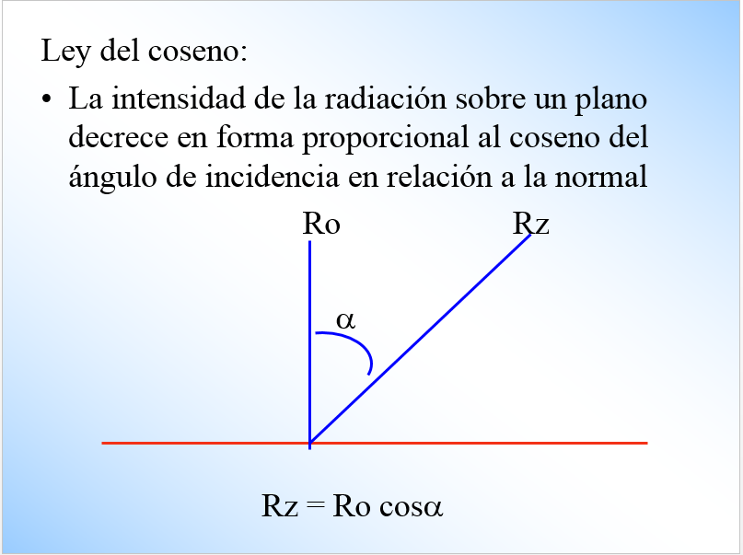
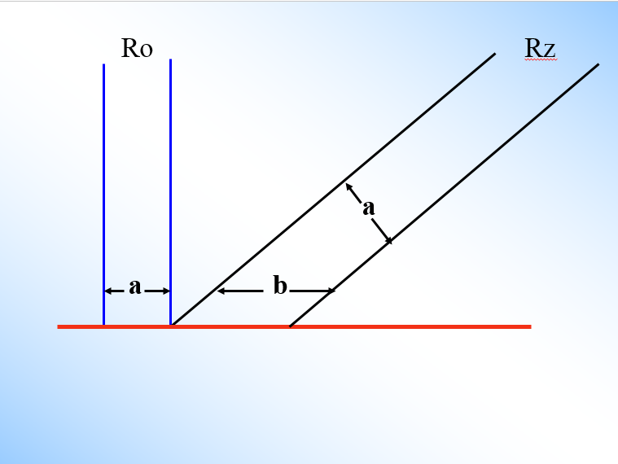
  LEY DEL COSENO DE LA OBLICUIDAD
La intensidad del calor recibido por una superficie horizontal depende de la inclinacion con que llegan los rayos solares
Varia proporcionalmente al coseno del angulo que forman al plano considerado y el plano perpendicular a los rayos solares

Slide 32
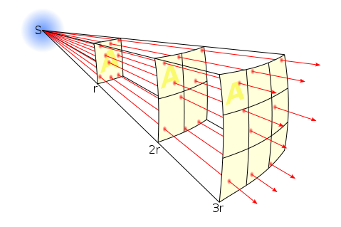

Ley del cuadrado inverso de la distancia
La ley de la inversa del cuadrado, se refiere a algunos fenómenos físicos cuya intensidad (I) es inversamente proporcional al cuadrado de la distancia (r) al centro donde se originan. En particular, se refiere a fenómenos ondulatorios (sonido y luz)
Es decir, este último resultado muestra que la intensidad decrece con el cuadrado de la distancia al centro emisor, que es lo que se pretendía probar

Slide 33
MEDICION DE LA RADIACION SOLAR
ACTINOMETRIA.- ES LA PARTE DE LA FISICA QUE ESTUDIA LA INTENSIDAD DE LA RADIACION QUE LLEGA A CUALQUIER PUNTO DE LA TIERRA.
RADIOMETRIA: enfoque ondulatorio y
corpuscular (cuantico)
FOTOMETRIA: espectro visible
CALORIA. cantidad de calor que se necesita para calentar un gramo de agua pura de 14.5 a 15.5°C

Slide 34
INSTRUMENTOS PARA MEDIR RADIACIÓN SOLAR
Los instrumentos para medir datos solares se clasifican en:
Pirheliómetros: miden la radiación directa, es decir que viene directamente del disco solar. típicamente son los patrones. El pirheliometro de angstrom.- con dos laminitas de mangamina, una es calentada por los rayos solares y la otra por electricidad.
Piranómetros: miden la radiación global es decir la directa y la difusa. Operan según varios principios.
Heliógrafos: sirven para registrar las horas de sol en un lugar.
A la vez se clasifican según la precisión y estabilidad de los mismos en:
Patrones: error inferior al 0,5%, estabilidad mejor que 1% anual.
Primera Clase: error inferior al 1%, estabilidad mejor que 1 a 2% anual.
Segunda Clase: error inferior al 2%, estabilidad mejor que 2% anual.
Veamos rápidamente algunos ejemplos:

Slide 35
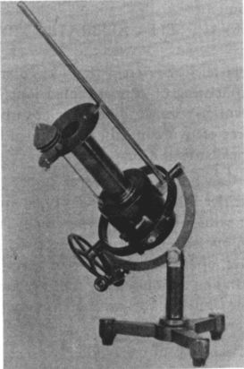
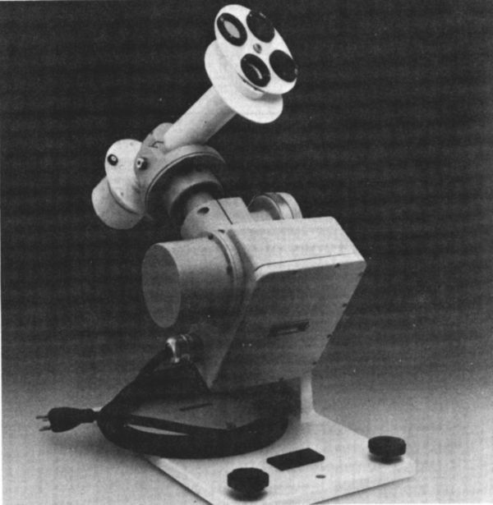
Instrumentos para Medir Radiación Solar
Pirheliómetros: de Abbot (disco de plata) y Angstrom

Slide 36
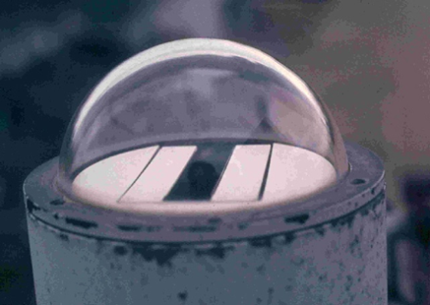
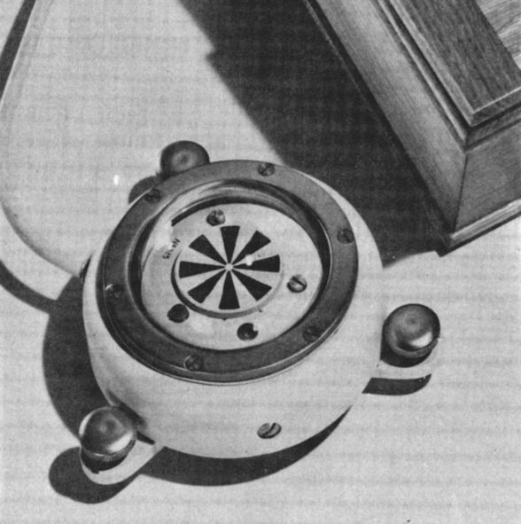
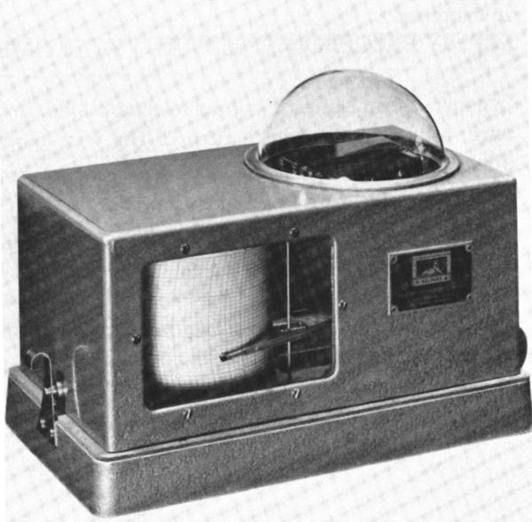
Instrumentos para Medir Radiación Solar
Piranómetros: Eppley (termocupla) y Robitsch (bimetálico)

Slide 37
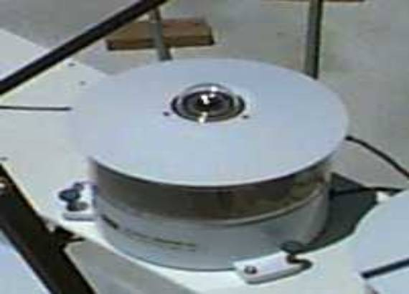
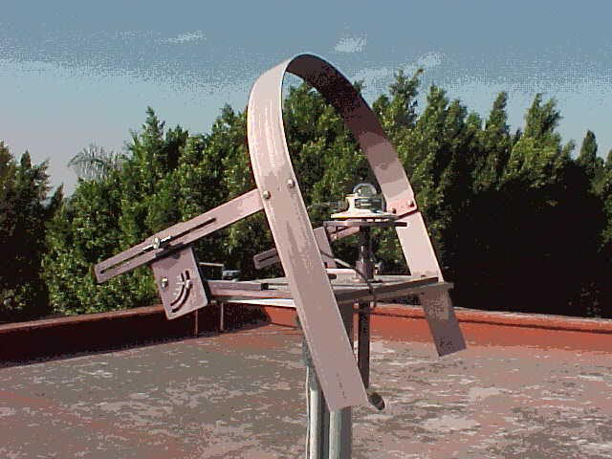
Piranómetro: Este equipo tiene la capacidad de medir la irradiancia global: directa + difusa. El sensor es una termopila que mide la irradiancia en 180º independientemente de la longitud de onda y del ángulo de incidencia.
Irradiancia difusa

Slide 38
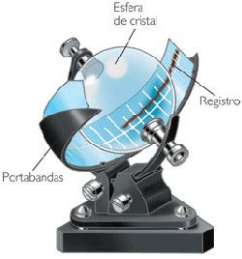
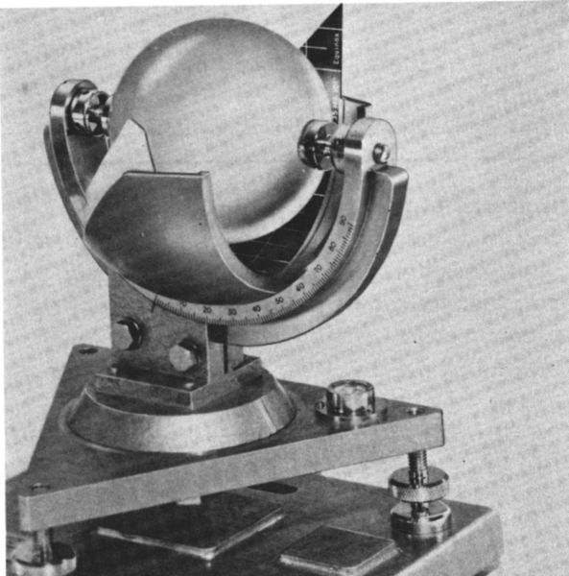
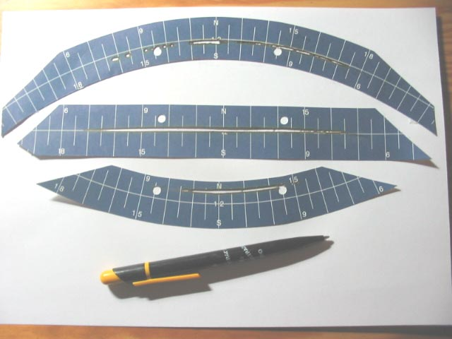
Heliógrafo: Campbell Stokes para medir horas de sol

Slide 39
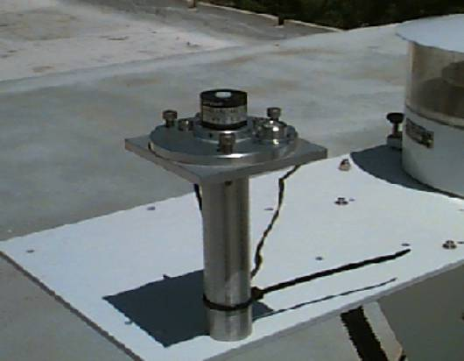
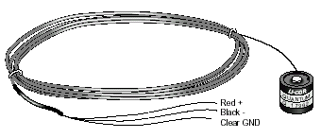
Celda Solar calibrada: Debido a que la corriente generada por una celda solar es lineal respecto a la Irradiancia, éstas representan una buena herramienta para medir la irradiancia global.
Li-Cor, mod. LI 200 X

Slide 40
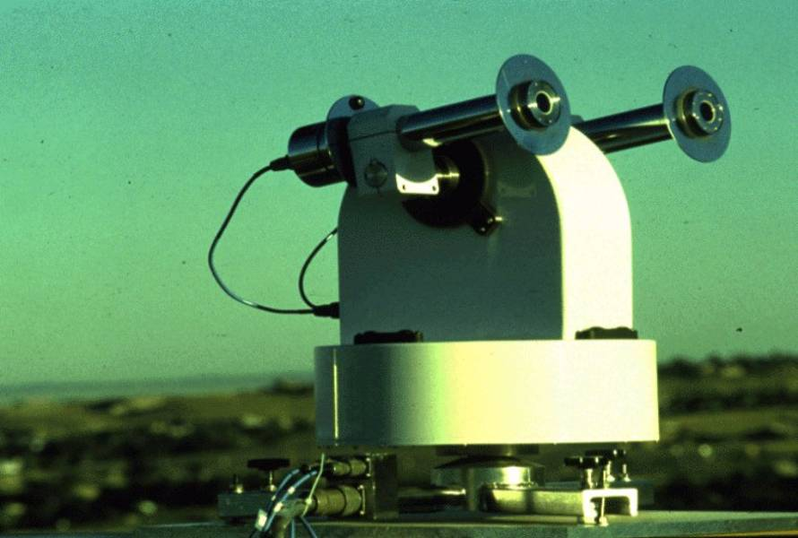
Pirheliómetro: Equipo usado para medir la irradiancia directa. Usa un detector que conduce la luz solar hacia él a través de un sistema de seguimiento.

Slide 41
Términos y unidades de medición
Irradiancia, G : Valor instantáneo de la potencia luminosa recibida en un captador de un metro cuadrado de área
Unidades: Watt/metro cuadrado
Símbolo: W/m²
Irradiación, H: Valor acumulado de la irradiancia en un tiempo dado.
Unidades: Si la unidad de medición para el tiempo es la “hora” (h), la irradiación se mide en Watt por hora entre metro cuadrado
Símbolo: Wh/m².
1,000 Wh/m² = 3.6 MJ/m²

Slide 42
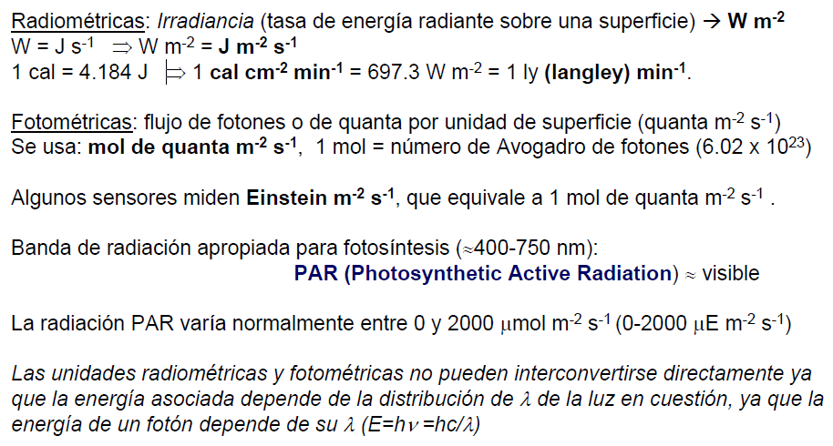

Slide 43
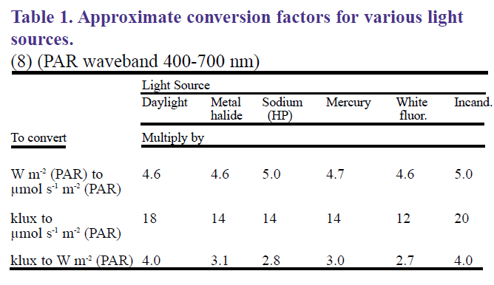

Slide 44
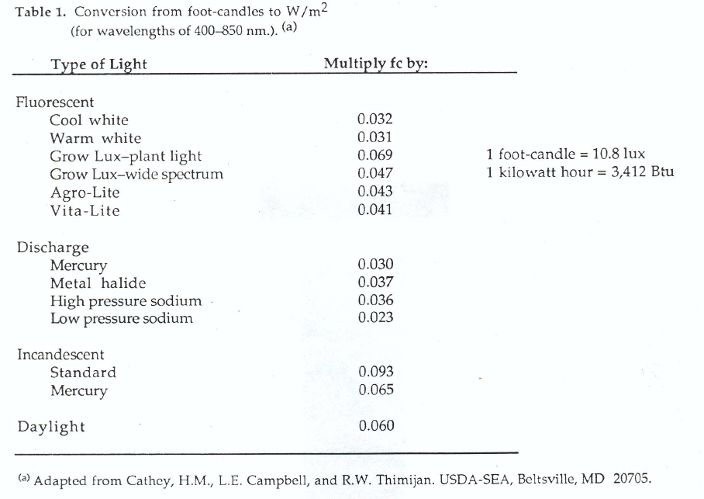

Slide 45
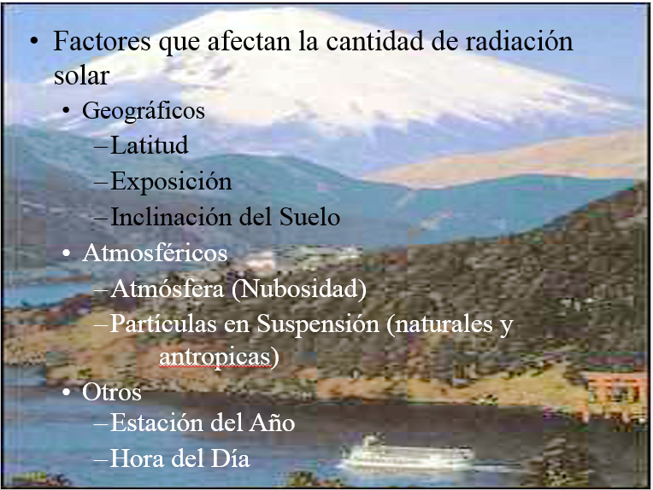

Slide 46
Isolíneas de Insolación promedio anual para México, en MJ/m2/día
adaptado de (Galindo y Valdés, 1992).

Slide 47
EFECTOS IMPORTANTES DE LA RADIACION EN LA VIDA VEGETAL
La radiación solar produce dos tipos de procesos principales: los procesos energéticos (fotosíntesis); y los procesos morfogénicos (Villalobos et al., 2002).
Efectos térmicos:
Fotosíntesis:
Fotomorfogénesis:
Mutacion:

Slide 48
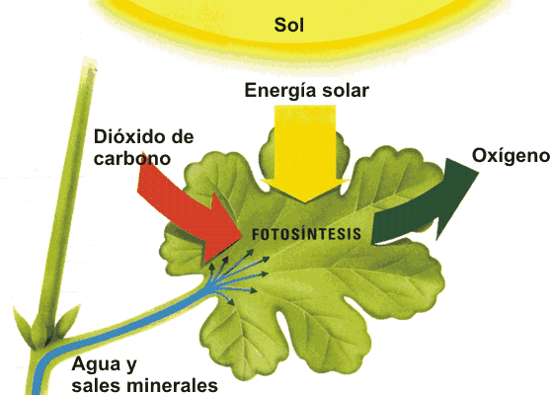
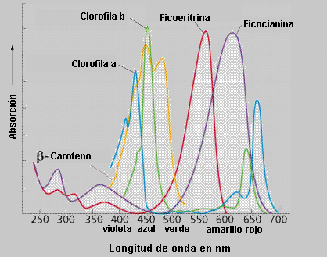
La radiación solar es aprovechada por las plantas para realizar la fotosíntesis. La fotosíntesis es transformación de energía radiante en energía química mediante la asimilación del carbono del CO2 del aire y su fijación en compuestos orgánicos carbonados.
De la radiación global incidente sobre la superficie vegetal sólo una proporción es aprovechable para la realización de la fotosíntesis: PAR (radiación fotosintéticamente activa).

Slide 49
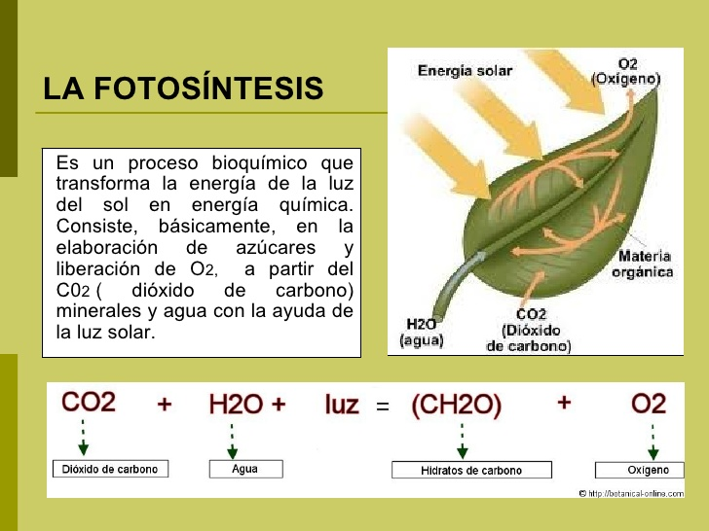

Slide 50
la eficiencia depende del grado de densidad de la cubierta vegetal de forma que la eficiencia, e, se puede expresar en función de la superficie foliar LAI (hojas verdes/superficie de terreno ocupado):
e = emáx (1-e^{-k·LAI}).
Según aumenta el índice de área foliar LAI aumenta la eficiencia de la interceptación de la radiación hasta llegar a un valor máximo.

Slide 51
Procesos morfogénicos
La luz influye sobre el desarrollo de la estructura de las plantas. Según la adaptación a las condiciones de iluminación las plantas se clasifican en:
Heliófilas: caracterizadas por hojas pequeñas estrechas y rizadas;
Umbrófilas: caracterizadas por poseer hojas amplias anchas y poco espesas; y
Indiferentes: se acomodan tanto a zonas de sombra como a la luz.

Slide 52
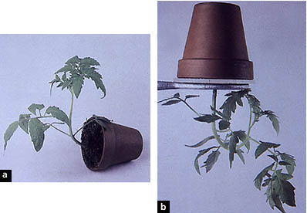
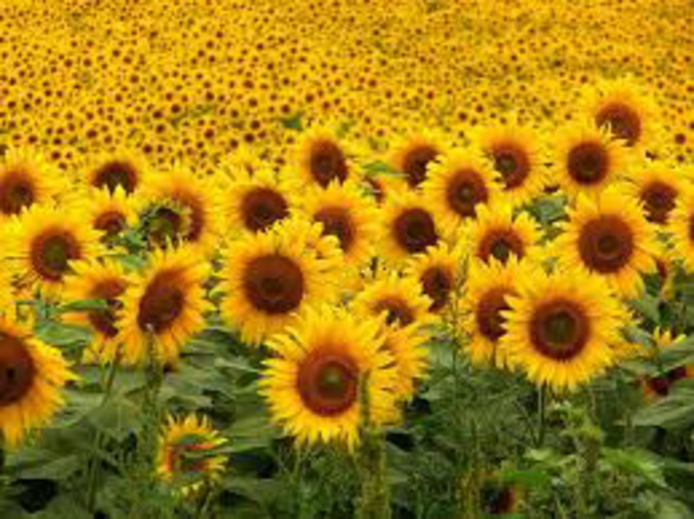
TROPISMOS
La luz también es responsable de movimientos o tropismos Como regla general el tallo se dirige hacia la fuente de luz, la raíz lo hace alejándose de la fuente de luz, y la hoja adopta una posición en la que su parte ancha queda perpendicular a los rayos solares. Cualquier movimiento como respuesta a un estímulo luminoso se conoce como fototropismo.

Slide 53
FOTOPERIODISMO
Conjunto de fenómenos determinados por la duración del período de luz.
Desde hace tiempo se conoce que la iniciación de la floración en muchas plantas depende de la longitud del día.
Las plantas que requieren un período de luz largo para iniciar la floración superior a 14 horas se denominan de día largo (trigo, avena, etc.), y
las que precisan de 8 a 10 horas para florecer se llaman de día corto (maíz, sorgo, etc.).
Hay plantas que difieren en su respuesta a la longitud del día después de iniciada la floración, así la fresa es de día corto para la iniciación de la floración pero de día largo para la formación de los frutos (existen grandes diferencias intervarietales dentro de una especie).

Slide 54
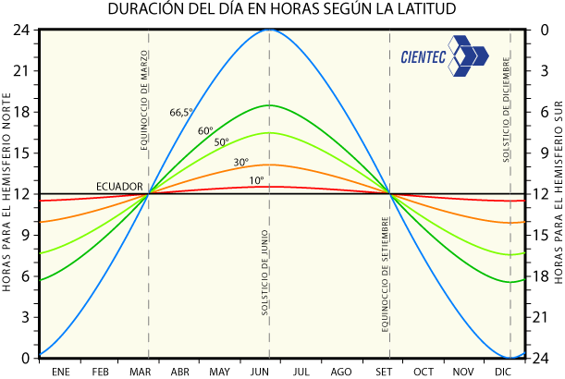
FOTOPERIODO
Es la duracion de la luminosidad del dia sin tomar en cuenta la intensidad de la iluminacion (variable según la nubosidad) ni por la interposicion de obstaculos en el horizonte.
en el ecuador el fotoperiodo es de 12 horas todo el año. con la latitud variara.

Slide 55
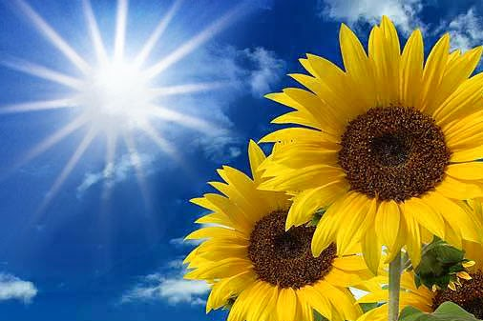
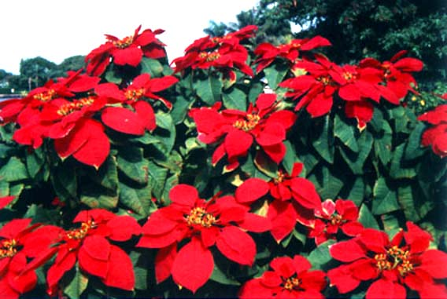
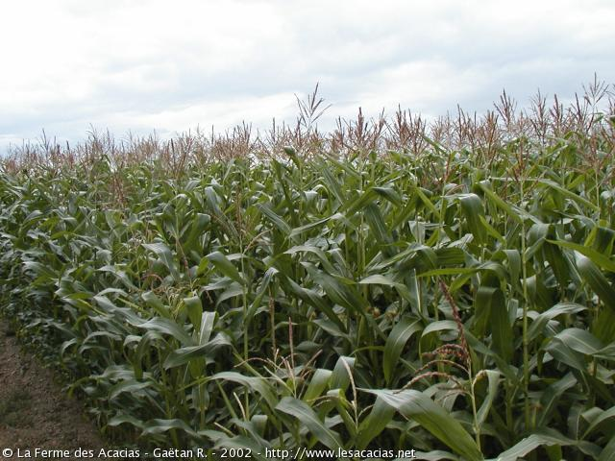
PLANTAS Y FOTOPERIODO
PLANTAS DE FOTOPERIODO LARGO.- NECESITAN UNA DURACION DEL DIA MAYOR A 12 HORAS PARA FLORECER.
PLANTAS DE FOTOPERIODO CORTO.- REQUIEREN UNA DURACION DEL DIA IGUAL O MENOR A 12 HORAS PARA INDUCIR SU FLORACION.
PLANTAS INDIFERENTES.- FLORECEN Y FRUCTIFICAN NORMALMENTE TANTO EN EPOCAS DE DIAS CORTOS COMO DE DIAS LARGOS

Slide 56
LAS PLANTAS TIENEN NECESIDADES DE ILUMINACIÓN SEGÚN SU NATURALEZA Y ESTADO DE DESARROLLO.
Cuando la luz no es suficiente para un desarrollo normal las plantas tienden al ahilamiento (tallos se hacen altos y delgados) y presentar clorosis y malformación de hojas.
En el caso de cultivos de raíces y tubérculos tiende a producir una disminución del rendimiento y de la calidad;
también influye en una disminución del aroma y dulzura de los frutos; de esta forma las fresas obtenidas en la vega de Aranjuez son más sabrosas y aromáticas que las que se pueden obtener en zonas con menor número de horas de sol.
Por otro lado, una iluminación excesiva favorece el desarrollo de ramas.
En cuanto a la germinación, es más rápida en la oscuridad que a la luz, excepto en algunas semillas de pequeño tamaño como las de jiomate y algunas gramíneas para forraje.

Slide 57

DISTRIBUCION DE LA RADIACION SOLAR EN UN ARBOL FRUTAL

Slide 58
ENERGIA DISPONIBLE PARA PLANTA (Rn)
Rn= ROC_{bal} + ROL_{bal}
Radiacion neta (Rn) es igual al balance de la radiación de onda corta (ROC) mas el balance de la radiación de onda larga ROL)
DONDE:
ROC_{bal} =ROC - ROC
=ROC - rROC
= (1-r) ROC
ROL_{bal} =ROC - ROC
ROC = eσT⁴
σ= 5.67037 x10⁻⁸
TºK=273 + ºC

Slide 59
EN QUE UTILIZA LA PLANTA LA ENERGIA RECIBIDA?
RN=S+H+LE+Fs+M
Flujo de calor hacia el interior del suelo (S)
Intercambio de energía con la atmosfera (H)
Energía utilizada en la fotosíntesis (FS)
Tasa de evaporación (E)
Calor latente de vaporización (L) 580 cal para evaporar 1 g de agua
Flujo de calor latente (LE)
Energia involucrada en la respiración (M)

Slide 60



PREGUNTAS
1. Cual es el combustible solar
2. Porque se presenta el efecto invernadero en la tierra
3. Que es la constante solar
4.Porque se dice que la luz tiene una naturaleza dual
5. Que mide el heliografo
6. Que diferencias hay entre radiación global y total
7.Que es la radiación fotosintéticamente activa
8. Que es un balance de radiación y como se realiza
9. Mencione algunos factores geográficos y atmosféricos que afecten la cantidad de radiación solar
10. Que establece el principio de Stefan-Boltzmann
11. En que se utiliza principalmente la mayor parte de energía recibida por la planta
12. Mencione tres efectos importantes de la radiación en las plantas
13. Que es la radiación de onda corta (frecuencia) y onda larga (frecuencia)
14. Porque la intensidad de la radiación disminuye conforme el sol declina

Slide 61
BIBLIOGRAFíA
Chang, J. (1977). Climate and Agriculture: and Ecological Survey. Chicago. U.S.A.: Aldine Publishing.
De Fina, A., y Ravello A. (1975). Climatología y Fenología Agrícolas.: Buenos Aires. Argentina. Ed. EUDEBA
Elías, C. F., (2001). Agrometeorología. España: Ed. Mundi-Prensa, .
Ortiz, S. C., (1984). Elementos de meteorología cuantitativa. México: Departamento de suelos, UACh. Chapingo.
Servicio Meteorológico Nacional (1976). Normales climatológicas. Periodo 1941-1970. México, D.F.: SMN.

Slide 62

Gracias

